Slide 1
Innovación Tecnológica desde el punto de vista de EIOPA Jesus Cisneros
Seminario Regional sobre Capacitación de Supervisores de Seguros de Latinoamérica ASSAL - IAIS

Slide 2
Vista general
Cómo la tecnología y los datos están cambiando el panorama de los seguros.
Las actividades de InsurTech de EIOPA.

Slide 3
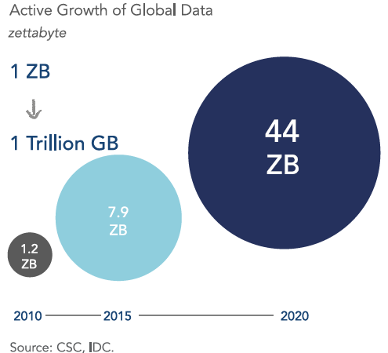
Crecimiento exponencial de datos e inversiones de Insurtech.
Source: Institute of International Finance

Slide 4
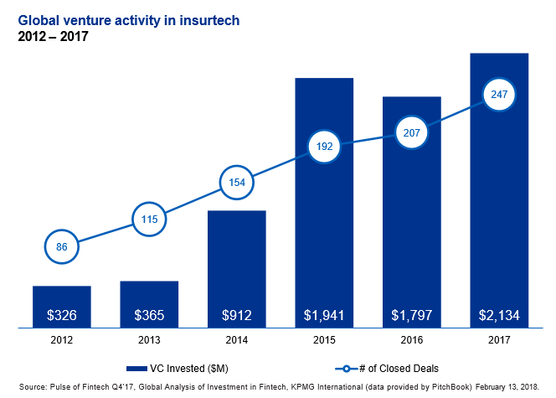
Las inversiones de capital de riesgo de InsurTech se han multiplicado.

Slide 5
InsurTech impacta en todas las etapas de la cadena de valor del seguro
Diseño y desarrollo de producto
Productos de seguros basados en el uso (por ejemplo, telemática de automóviles o dispositivos de salud)
Precio y suscripción
Evaluaciones de riesgo mejorada.
Venta y distribución
Asistencia post-venta
Gestion de pagos
Asesoramiento automatizado Desintermediación de los procesos de venta.
Análisis de fraude mejorados Información precisa sobre el accidente y su dinámica (por ejemplo, fotos, geolocalización, etc.).
Aplicaciones para smartphone Servicio 24/7,
Productos y servicios a medida.
Nuevos riesgos: los ciberataques.
Nuevos modelos predictivos.
Nuevas técnicas de fijación de precios.
Mayor frecuencia e interacción con el cliente.
Gamificación.
Chat y agentes artificiales.
Geolocalización y avisos personalizados en caso de inundación, tormenta, granizo, etc.
Reconocimiento de imágenes (por ejemplo, daños al automóvil) y ajuste automático de pérdidas.

Slide 6
La visión de EIOPA: Oportunidades y desafíos clave que surgen de InsurTech
Productos y servicios personalizados. Mejor experiencia de cliente Empoderamiento Competencia: precios reducidos Mitigación de riesgos y prevención.
Inclusión financiera o exclusión? Precisión de los datos y correlaciones espurias. Problemas de privacidad y propiedad de datos Población no digital dejada atrás Menor comparabilidad de productos y precios (individualizados). Supervisión de algoritmos.
Oportunidades para consumidores
Retos para consumidores
Eficiencia de costo Evaluaciones de riesgo mejoradas Publicidad dirigida e individualizada. Mejorar la experiencia de sus clientes. Acceso directo a clientes (desintermediación). Lucha contra el fraude
Nuevos competidores
Ciber riesgo
Cambios en la cadena de valor del negocio
Oportunidades para la industria
Retos para la industria

Slide 7
El enfoque de EIOPA para InsurTech
El enfoque de la EIOPA hacia la digitalización.
Beneficios
Riesgos
"Lograr un equilibrio entre la mejora de la innovación financiera y garantizar un marco de protección del consumidor que funcione bien y la estabilidad financiera"
La regulación y supervisión deben ser tecnológicamente neutrales.
Mesas redondas de InsurTech: fuerte colaboración con todas las partes interesadas.
Grupo de trabajo InsurTech: grupo de trabajo multidisciplinario.

Slide 8
Las actividades de EIOPA en 2016 y 2017
2016 and 2017
Opinión sobre ventas a través de internet.
Informe de buenas prácticas en sitios web de comparación.
Informe del comité conjunto sobre automatización del asesoramiento.
Informe del Comité Conjunto sobre el uso de Big Data por parte de las instituciones financieras.

Slide 9
Las actividades de EIOPA en 2018
Revisión temática Big Data
Recopilar evidencia empírica sobre:
Beneficios y riesgos en precios, suscripción, ventas y reclamaciones.
Inclusión financiera y exclusión.
Segmentación de consumidores y trato justo de los consumidores.
Cyber Riesgo
Enfoques supervisores a InsurTech
Cloud Computing
Sandboxes e innovation Hubs.
Licencias.
Cómo evaluar la materialidad de la externalización de la nube.
Pólizas de seguro y acumulación de riesgos.
Prácticas de supervisión.
Considerar el desarrollo de un posible marco de pruebas de resistencia cibernética para los participantes importantes del mercado.
EIOPA Insurtech Task Force
Barreras a la innovación.
Derecho de las autoridades supervisoras de acceso físico a los locales.
Planes de contingencia y estrategias de salida.

Slide 10
Las actividades de EIOPA
Mas allá de 2018
Cadena de valor del (re) seguro y nuevos modelos de negocio.
Supervisión de algoritmos.
RegTech (incluyendo RegTech para supervisores).
Blockchain.
Notes:
(

Slide 11
Muchas gracias
Jesus Cisneros
EIOPA
European Insurance and Occupational Pensions Authority
WesthafenTower | Westhafenplatz 1
60327 Frankfurt am Main | Germany
Tel: +49 69 9511 19-452
Email: Jesus.Cisneros@eiopa.europa.eu

